Slide 1
Broj Π
Radila: Lejla Mujakić

Slide 2
U početku bijaše krug...
Pronalazeći ga svugdje u prirodi, gledajući puni mjesec, promatrajući kapljice kiše na površini mora, čak i prije početka civilizacije ljudi su crtali krugove
Onda čovjek stvori kvadrat !
Krug je postao simbol neizmjerljivog, beskonačnog, mističnog i božanski savršenog, a kvadrat upućuje na konačno, izmjerljivo, poznato i nekako ljudski savršeno

Slide 3
Konstruirati (trokutom i šestarom) kvadrat površine jednake površini kruga jedan je od najstarijih matematičkih problema (poznat kao KVADRATURA KRUGA)
Mnogima je i danas neshvatljivo da jedan tako jednostavan zadatak zapravo nema rješenja
Povijest računanja broja π započinje kao pokušaj rješavanja tog problema

Slide 4
Šta je zapavo Π?
π se može definisati kao odnos obima i prečnika kruga, ili kao površina kruga poluprečnika 1 (jediničnog kruga).

Slide 5
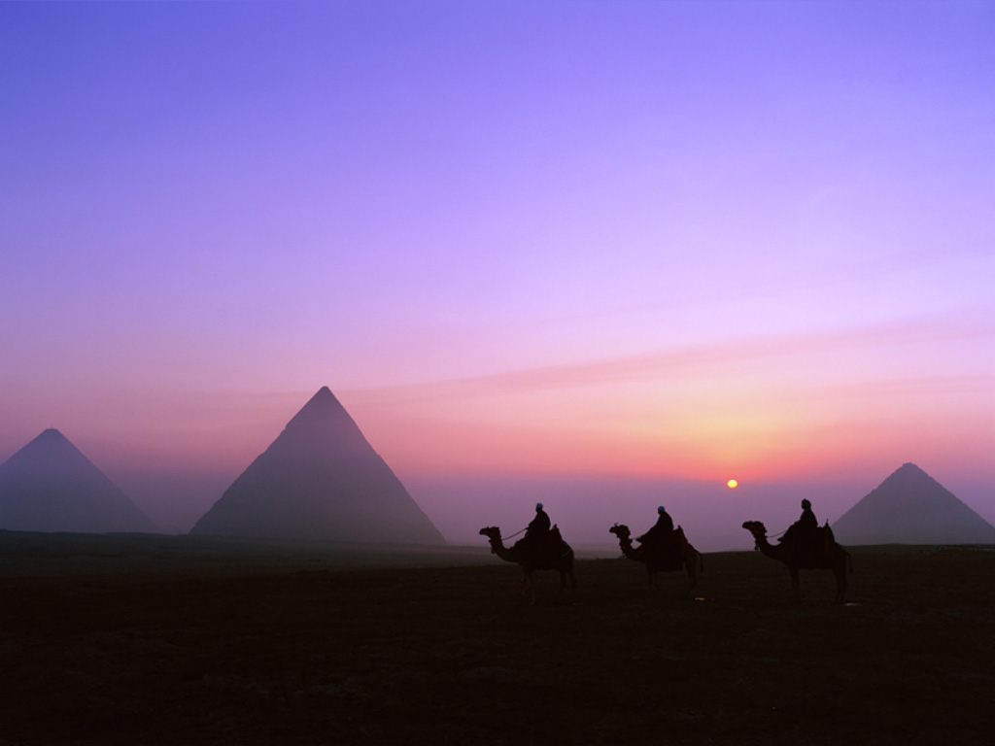
Egipćani
Egipćani su željeli pronaći vezu između kruga i kvadrata kako bi mjerili posjede ili gradili hramove.
Rhindov papirus je prvi pisani pokušaj rješavanja problema kvadrature kruga.
Ahmes, pronalazač papirusa, bi govorio “Odreži kruga, a od ostatka napravi kvadrat, on ima površinu jednaku krugu”
Iako ih omjer uopšte nije zanimao, iz njihovih zapisa proizilazi da je on bio što je približno 3,1415...

Slide 6
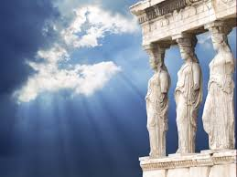
Grci
Arhimed je računao obim krugu upisanih i opisanih mnogouglova, i došao je do 96-ougla, kada dobija vrijednost
Iako nije poznavao nulu niti decimalni zapis, 200 godina kasnije Ptolomej utvrđuje da omjer iznosi

Slide 7
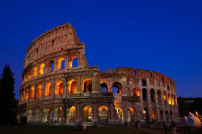
Rimljani
Iako su znali da je tačnija vrijednost pi, tvdoglavo su koristili jer im je bilo lakše raditi sa ⅛

Slide 8
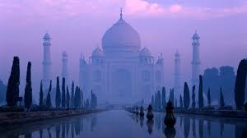
Indijci
Brahmagupta, najpoznatiji indijski matematičar iz 7. stoljeća
računajući opsege upisanih poligona sa 12, 24, 48 i 96 stranica redom je dobivao za broj π
a onda brzopleto i posve pogrešno zaključio kako se broj π približava broju
kasnije se ta vrijednost iz Indije proširila u Europu i rabila se u matematici kroz cijeli srednji vijek

Slide 9
Dugo, dugo ništa, a onda...
Prvi milenijum, u Europi obilježeno je “mračnim” srednjim vijekom
No, znanost svoje plodno tlo tada pronalazi u arapskom svijetu (poznaju nulu i decimalnu točku)
krajem prvog tisućljeća arapsko učenje se širi na zapad i Europljani preuzimaju arapske brojke, nulu i decimalni zapis te snabdjeveni novim “oružjem” kreću u nove osvajačke pohode na znanost
početkom 13. stoljeća u Italiji Leonardo iz Pise, poznatiji kao Fibonacci procjenjuje da je

Slide 10
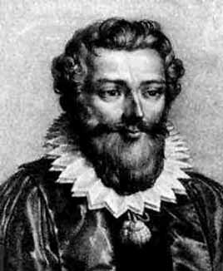
... Utakmica počinje
Veći napredak u računanju broja π nije učinjen sve do 16. stoljeća kad je živio i djelovao francuski matematičar, pravnik po struci, Francois Viete
On je, koristeći Arhimedovu metodu upisanih i opisanih poligona (od pravilnog šesterokuta sve do poligona sa 393216 stranica!) dobio:
3.1415926535 < π < 3.1415926537

Slide 11
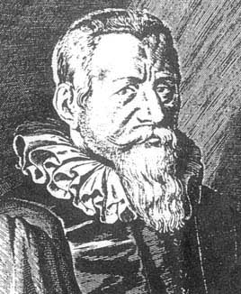
Loptu hvataju holanđani...
Matematičar koji je svoj život posvetio pronalaženju što većeg broja decimala broja π bio je Ludolf van Ceulen
Izračunavajući π Arhimedovom metodom, rabio je poligone s više od 32 milijarde stranica
Kad je 1610. godine umro, legenda kaže da su mu na nadgrobnu ploču uklesali broj π sa 35 decimala

Slide 12
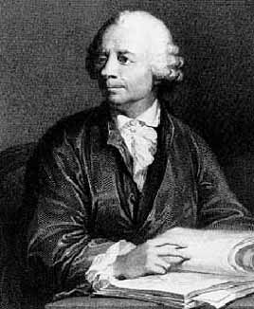
Gol zabija Euler...
Njemački matematičar Leonard Euler (1707.-1783.) otkriva puno dobrih i brzih formula
Jedna od njih je:

Slide 13
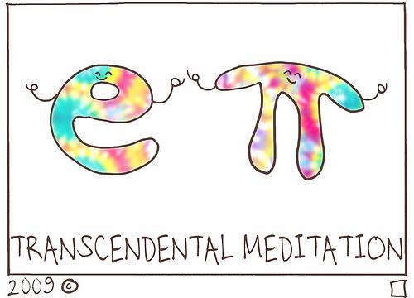
Realan broj α zove se algebarski broj ako postoji polinom f(x) s racionalnim koeficijentima, različit od nulpolinoma, takav da je f(α) = 0. Realan broj α zove se transcendentan ako nije algebarski.

Slide 14
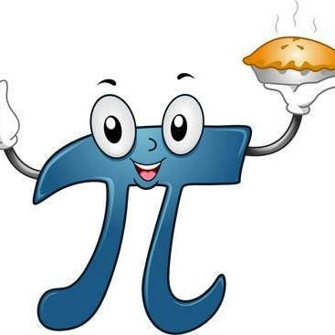
Broj pi je iracionalan. Znamo da su iracionalni brojevi oni brojevi koje ne možemo zapisati u obliku razlomaka (beskonačni neperiodični decimalni brojevi). Jedan primjer takvog broja je i broj √2

